Slide 1

Всероссийский конкурс
«Большая перемена – 2023»

Slide 2
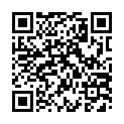
Ссылка на сайт конкурса
https://большаяперемена.онлайн

Slide 3
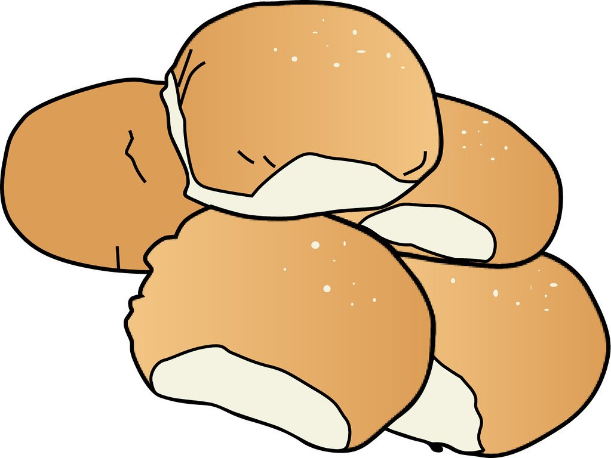
Большая перемена – это как?
Никакого отношения к длинной переменке и булочкам из столовой этот конкурс не имеет. Его название - совсем о другом:
О ЛЮДЯХ, КОТОРЫЕ НЕ ПРОСТО СИЛЬНЕЕ, ЛУЧШЕ ИЛИ УМНЕЕ, А КОТОРЫЕ СПОСОБНЫ ИЗМЕНИТЬ МИР СВОИМИ ИДЕЯМИ, ИЗОБРЕТЕНИЯМИ И ОТКРЫТИЯМИ.

Slide 4
Что такое конкурс «Большая перемена»?
Регистрация участников до 15 мая
Онлайн-игра. Дистанционный этап до 29 мая
Онлайн-собеседование до 15 июня
Это Всероссийский конкурс, в котором предстоит выполнять небольшие дистанционные задания на официальной платформе

Slide 5
Почему стоит участвовать?
Как наставнику
ТОП-50 образовательных организаций (30 школ и 20 колледжей), подготовивших наибольшее количество активных участников или максимально вовлеченных в конкурс «Большая перемена», получат гранты в размере 2 млн рублей на развитие образовательной среды.
Педагоги-наставники, подготовившие победителей конкурса среди старшеклассников и студентов СПО, получат по 150 000 РУБЛЕЙ и возможность пройти образовательную программу от партнеров «Большой перемены».
Педагоги, подготовившие финалистов конкурса, получат по 50 000 РУБЛЕЙ.
Педагоги-наставники среди 5-7 классов получат по 100 000 РУБЛЕЙ и возможность пройти курсы повышения квалификации.
Для всех наставников также предусмотрены участие в образовательных программах и во всероссийском сообществе наставников, образовательные путешествия, стажировки, денежная премия, тематические призы и 4 траектории профессионального развития педагога.

Slide 6

Почему стоит участвовать?
Для учеников
5-7 КЛАССОВ
660 финалистов получат путевки в МДЦ «Артек» для продолжения участия в конкурсе, сертификат на туристическую поездку в рамках программы «Больше, чем путешествие».

Slide 7

Почему стоит участвовать?
Для учеников
5-7 КЛАССОВ
300 победителей смогут отправиться в образовательное путешествие по маршруту Санкт-Петербург –> Владивосток или Владивосток → Санкт-Петербург.

Slide 8
Почему стоит участвовать?
Для учеников
8-10 КЛАССОВ
Финалистов ждут 1 500 путевок в МДЦ «Артек» для продолжения участия в конкурсе, сертификат на туристическую поездку в рамках программы «Больше, чем путешествие», возможность пройти СТАЖИРОВКУ в одной из партнерских компаний конкурса и дополнительно до 3 БАЛЛОВ В ПОРТФОЛИО ДЛЯ ПОСТУПЛЕНИЯ В ВУЗЫ.

Slide 9
Почему стоит участвовать?
Для учеников
8-10 КЛАССОВ
600 финалистов среди 8-9 классов получат по 100 000 рублей, а 600 финалистов среди 10 классов – по 200 000 рублей на образование.
150 победителей из 8-9 классов получат по 200 000 рублей на образование и саморазвитие, а из 10 классов – 150 победителей по 1 млн рублей на образование.

Slide 10
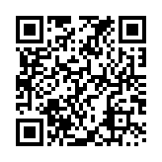
Что для этого надо сделать?
Пройти регистрацию –
«Стать участником»
Нажав на кнопку «Стать участником», нужно сделать запрос Наставнику. Для этого нажмите «Пригласить наставника».
Пройти первый этап – онлайн-игру

